Slide 1

Nama : Adi Purniawan
Nim : 201011400476
Kelas : 07TPLE010
Matkul : Testing dan QA Perangkat Lunak
UJIAN TENGAH SEMESTER
WHITEBOX TESTING DAN UNIT TEST

Slide 2


PENDAHULUAN
Pengujian perangkat lunak adalah komponen penting dalam pengembangan perangkat lunak yang bertujuan untuk memastikan bahwa produk perangkat lunak berfungsi dengan baik dan sesuai dengan kebutuhan pengguna. Dalam upaya ini, ada berbagai metode pengujian yang digunakan, salah satunya adalah Whitebox Testing dan Unit Test.

Slide 3
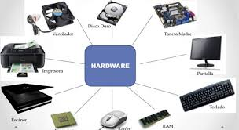
A. Pengertian Whitebox dan Unit Test
Whitebox Testing
White box testing atau yang dapat diartikan menjadi “pengujian kotak putih” adalah pengujian yang dilakukan untuk menguji perangkat lunak dengan cara menganalisa dan meneliti struktur internal dan kode dari perangkat lunak. Lain halnya dengan black box testing yang hanya melihat hasil input dan output dari perangkat lunak, pengujian white box testing berfokus pada aliran input dan output dari perangkat lunak. Untuk melakukan pengujian ini, penguji/tester perlu memiliki kemampuan dalam memahami kode dari suatu program sehingga pengujian ini tidak bisa dilakukan oleh sembarang orang.
2. Unit Test
Unit Testing adalah sebuah langkah pengujian terhadap perangkat lunak atau komponen dari sebuah perangkat lunak. Biasanya, unit testing dilakukan disaat masa development atau pengembangan dari sebuah aplikasi yang dilakukan oleh developer. Pengujian unit testing ini meliputi dari function, method, procedure, module, serta object.

Slide 4
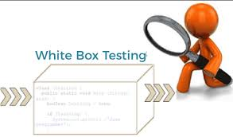
B. Teknik - teknik Pengujian
Berikut ini adalah teknik yang dapat digunakan untuk melakukan white box testing pada perangkat lunak:
Basis path testing
Teknik ini bertujuan untuk mengukur kompleksitas kode program dan mendefinisikan alur yang dieksekusi.
Branch coverage
Pengujian ini dirancang agar setiap branch code diuji setidaknya satu kali.
Condition coverage
Tujuannya untuk menguji seluruh kode agar menghasilkan nilai TRUE atau FALSE.
Loop testing
Pengujian ini yang wajib dilakukan untuk menguji berbagai perulangan/looping yang ada dalam program, seperti do-while, for, dan while.
Multiple condition coverage
Teknik ini dilakukan untuk menguji seluruh kombinasi dari kode yang mungkin digunakan dalam berbagai kondisi.
Statement coverage
Teknik ini dilakukan minimal satu kali untuk menguji setiap statement dalam perangkat lunak.

Slide 5
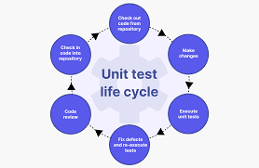
C. Kelebihan dan Kekurangan
Ketika white box testing digunakan untuk menguji perangkat lunak, ada beberapa kelebihan dan kekurangan yang bisa kita dapatkan. Berikut ini adalah kelebihan dan kekurangannya:
Kelebihan:
Meningkatkan ketelitian dalam mengimplementasikan perangkat lunak.
Memudahkan dalam menemukan kesalahan atau bug dalam perangkat lunak yang sebelumnya tidak terlihat.
Memudahkan pengujian karena dilakukan secara menyeluruh sehingga memperkecil kemungkinan terjadinya error pada kode.
Meminimalisir error atau bug karena pengujian dapat dilakukan sebelum perangkat lunak diluncurkan.
Kekurangan:
Menyusahkan karena pengujian ini cukup kompleks.
Memerlukan waktu kembali ketika menambahkan atau mengganti kode, karena kamu perlu menguji keseluruhan kode kembali.
Memakan sumber daya yang banyak karena White-box testing termasuk ke dalam pengujian yang cukup mahal.

Slide 6
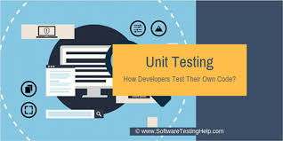
D. Tujuan dan Manfaat Unit Testing
Tujuan dari unit testing adalah untuk menguji serta memastikan kalau kode - kode yang kita buat sudah berjalan sesuai spesifikasi nya serta mendeteksi jika terdapat bug dari sebuah program. Sedangkan manfaat dari Unit Testing sendiri adalah membantu mengurangi error di sebuah program dan membantu kita menguji, apakah program yang kita buat sudah layak dirilis ke pasar atau tidak.
- Kategori Teknik Unit Testing
Teknik unit testing sendiri dikategorikan menjadi 3 bagian.
Black Box Testing, kegunaanya untuk menguji user interface serta input, output nya.
White Box Testing, kegunaanya untuk menguji perilaku fungsional dari sebuah program perangkat lunak.
Gray Box Testing, biasanya digunakan untuk menganalisis kerusakan.
- Tools Unit Testing
Biasanya, kebanyakan developer menggunakan tools sebagai berikut :
JUnit : Tools unit testing untuk Java
NUnit : Tools unit testing untuk .NET
JMockit : Tools unit testing berbasis open source
EMMA : Tools unit testing untuk menganalisis kode Java
PHPUnit : Tools unit testing untuk PHP

Slide 7
E. Implementasi
Pengujian Whitebox Testing “Aplikasi Kalkulator sederhana menggunakan TKinter pada Python”
Pengujian Fungsionalitas Dasar
Mencoba setiap operasi dasar: penambahan, pengurangan, perkalian, dan pembagian.
Menguji dengan berbagai kombinasi angka, termasuk angka bulat, desimal, dan fraksional.
Pengujian Tombol Clear
Memastikan tombol 'Clear' berfungsi dengan benar.
Melakukan pengujian setelah melakukan operasi matematika, lalu tekan tombol 'Clear’.
Pengujian Operasi Error
Menguji aplikasi dengan ekspresi matematika yang tidak valid.
Memperhatikan bagaimana aplikasi menangani kesalahan. Memastikan itu memberikan pesan kesalahan yang tepat.
d. Pengujian Batasan Masukan
Menguji batasan masukan dengan memasukkan angka yang sangat besar atau sangat kecil.
Memperhatikan aplikasi dapat menangani angka-angka ekstrem ini dengan benar.
e. Pengujian Boundary
Menguji batas nilai maksimum dan minimum untuk operasi tertentu.
Contohnya, untuk pembagian, mencoba membagikan sebuah angka dengan nol.

Slide 8
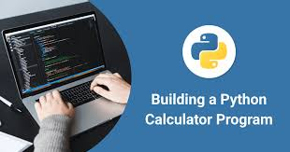
f. Pengujian Kasus Khusus
Menguji aplikasi dengan kasus-kasus khusus seperti operasi matematika dengan angka nol, penggunaan tanda negatif, atau kombinasi penggunaan tombol secara berurutan.
g. Pengujian Pengoperasian Berurutan
Menguji aplikasi dengan memasukkan serangkaian operasi yang berurutan tanpa menggunakan tombol sama dengan (=) untuk melihat apakah aplikasi menghitung dengan benar.

Slide 9
Aplikasi Kalkulator Sederhana dengan TKinter pada Python
Source Code dengan nama file “ekstensi.py”
import tkinter as tk
# Fungsi untuk tombol angka
def press(num):
current = entry.get()
entry.delete(0, tk.END)
entry.insert(0, current + num)
# Fungsi untuk tombol sama dengan
def calculate():
entire_string = entry.get()
try:
result = eval(entire_string)
entry.delete(0, tk.END)
entry.insert(0, str(result))
except:
entry.delete(0, tk.END)
entry.insert(0, "Error")
# Fungsi untuk tombol bersihkan (clear)
def clear():
entry.delete(0, tk.END)
# Membuat window
root = tk.Tk()
root.title("Kalkulator Sederhana")
# Membuat input/output untuk kalkulator
entry = tk.Entry(root, width=35, borderwidth=5)
entry.grid(row=0, column=0, columnspan=4)
# Membuat dan menempatkan tombol angka
buttons = [
'7', '8', '9', '/',
'4', '5', '6', '*',
'1', '2', '3', '-',
'0', 'C', '=', '+'
]
row = 1
col = 0
for button in buttons:
if button != '=':

Slide 10
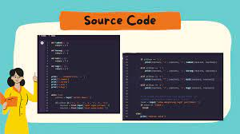
Aplikasi Kalkulator Sederhana dengan TKinter pada Python
Source Code dengan nama file “ekstensi.py”
tk.Button(root, text=button, padx=40, pady=20, command=lambda b=button: press(b)).grid(row=row, column=col)
else:
tk.Button(root, text=button, padx=40, pady=20, command=calculate).grid(row=row, column=col)
col += 1
if col > 3:
col = 0
row += 1
# Tombol bersihkan (clear)
tk.Button(root, text='Clear', padx=40, pady=20, command=clear).grid(row=5, column=0, columnspan=4)
# Menjalankan program
root.mainloop()

Slide 11
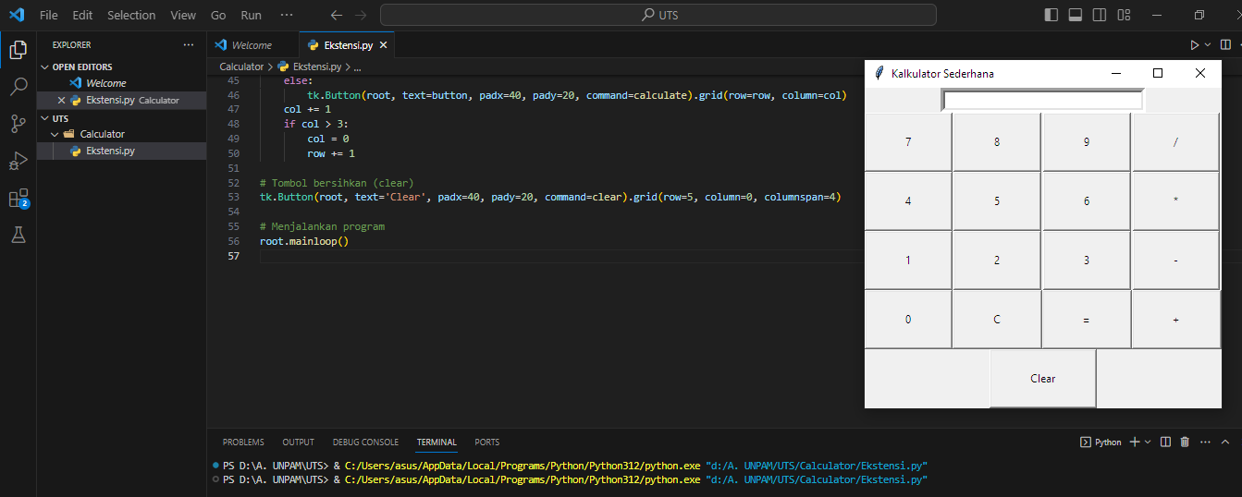
Hasil Pengujian Aplikasi
Tampilan Home Aplikasi Kalkulator

Slide 12
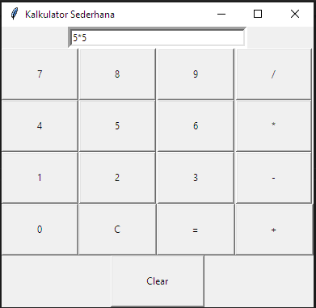
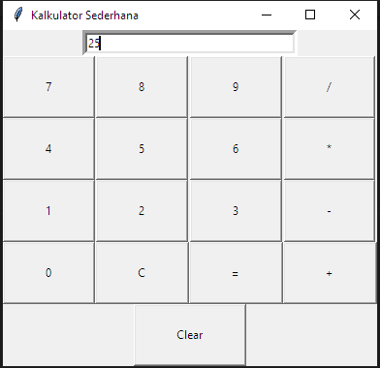
Hasil Pengujian Aplikasi
Pengujian Operasi Dasar Matematika

Slide 13
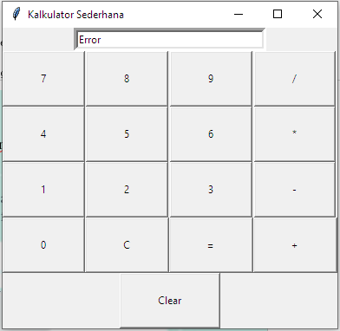
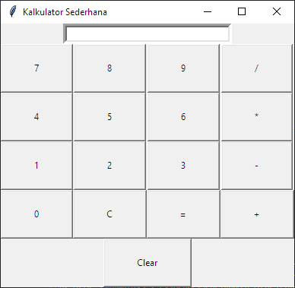
Hasil Pengujian Aplikasi
Pengujian Operasi Error & Clear Data

Slide 14
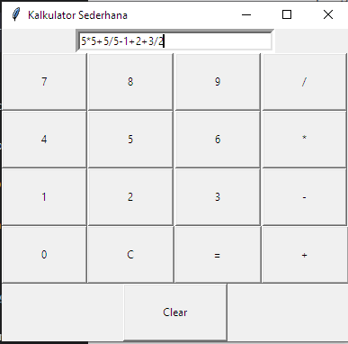
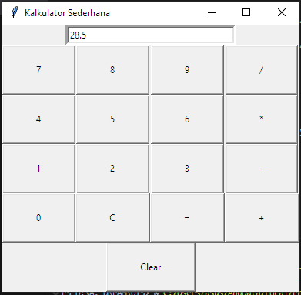
Hasil Pengujian Aplikasi
Pengujian Operasi Batasan Masukan & Operasi Kasus Khusus

Slide 15
2. Pengujian Unit dengan modul “Unittest” di Python
Membuat File Test Terpisah
Membuat file terpisah untuk tes menggunakan “Unittest” dan menyimpan file dengan nama “test.calculator.py”
Source Code
import unittest
from calculator import add, subtract, multiply, divide
class TestCalculator(unittest.TestCase):
def test_addition(self):
result = add(2, 3)
self.assertEqual(result, 5)
def test_subtraction(self):
result = subtract(5, 3)
self.assertEqual(result, 2)
def test_multiplication(self):
result = multiply(2, 3)
self.assertEqual(result, 6)
def test_division(self):
result = divide(10, 2)
self.assertEqual(result, 5)
def test_divide_by_zero(self):
with self.assertRaises(ValueError):
divide(5, 0)
if __name__ == '__main__':
unittest.main()

Slide 16
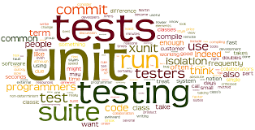
2. Pengujian Unit dengan modul “Unittest” di Python
b. Membuat File Fungsi
Membuat file fungsi untuk di impor dan menyimpannya dengan nama “calculator.py”
Source Code
# calculator.py
def add(x, y):
return x + y
def subtract(x, y):
return x - y
def multiply(x, y):
return x * y
def divide(x, y):
if y == 0:
raise ValueError("Error: division by zero is not allowed")
return x / y

Slide 17

c. Memastikan kembali fungsi yang ingin di uji di file test “test.calculator.py” di impor dari file fungsi utama kalkulator yaitu “calculator.py”
Menjalankan Tes
Untuk menjalankan tes, jalankan file “Kalkulator.test.py”, buka Terminal atau Cmd, masuk ke direktori yang berisi file tes dan jalankan perintah sebagai berikut:
“python test.calculator.py”
Interpretasi Hasil Tes
Hasil tes akan di tampilkan di terminal, jika semua tes berhasil dengan kita dapat melihat laporan yang menyatakan bahwa semua tes berjalan dengan baik. Tetapi jika tes gagal maka akan memberikan laporan mengenai kesalahan tersebut.
Debug & Koreksi
Jika ada tes yang gagal, periksa laporan kesalahan untuk menemukan masalahnya. Perbaiki kode kalkulator dan pastikan fungsi-fungsi berprilaku sesuai dengan yang di harapkan

Slide 18
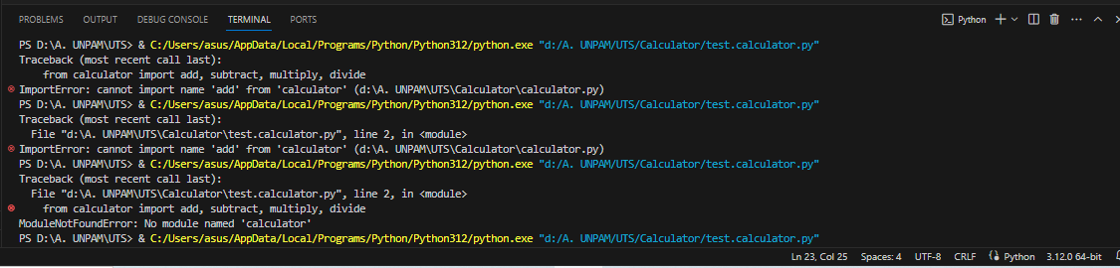
Pada directory terminal menunjukan bahwa hasil Tes Gagal / Error

Slide 19
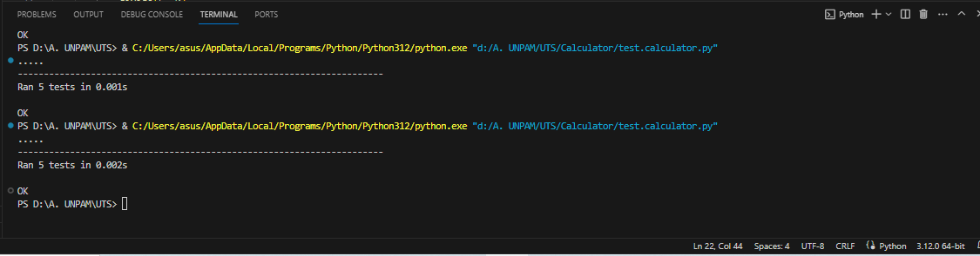
Pada directory terminal menunjukan bahwa hasil Tes Berhasil / Ok

Slide 20
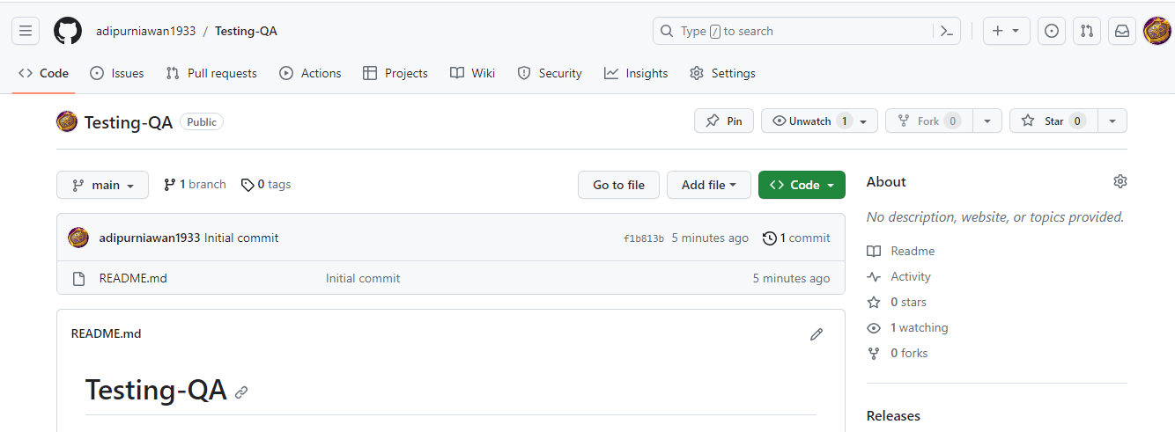
F. CI/CD
Memiliki Repositori Github yang berisi proyek aplikasi

Slide 21
F. CI/CD
2. Membuat konfigurasi Github Actions
Membuat Direktori baru “Testing QA”
Didalam direktori tersebut, membuat berkas YAML “python-ci-cd.yml” yang akan menentukan langkah untuk github actions
Contoh isi berkas YAML “python-ci-cd.yml”
name: Python CI/CD for Calculator App
on:
push:
branches: - main # Ganti dengan nama branch utama Anda
jobs:
build:
runs-on: ubuntu-latest
steps:
- name: Checkout repository
uses: actions/checkout@v2
- name: Set up Python
uses: actions/setup-python@v2
with: python-version: ‘3.12' # Ganti dengan versi Python yang Anda gunakan
- name: Install dependencies
run: |
python -m pip install --upgrade pip
pip install -r requirements.txt
- name: Run tests
run: |
python -m unittest discover -s tests/ -p '*_test.py'

Slide 22
F. CI/CD
3. Menambahkan berkas Requirements
Memastikan proyek aplikasi memiliki berkas ‘requirements.txt’ yang berisi depedensi yang di perlukan
Contoh isi ‘requirements.txt’
# requirements.txt for Calculator App
# Dependensi dasar untuk GUI dan tata letak
tkinter==8.6
# Untuk pengelolaan array dan operasi matematika
numpy==1.21.2
# Modul untuk menangani perhitungan ilmiah
scipy==1.7.1
# Pustaka untuk pengujian atau testing
pytest==6.2.5

Slide 23
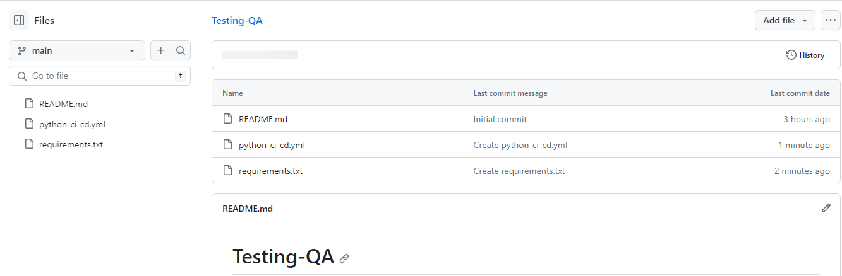
F. CI/CD
4. Commit dan Push
Melakukan commit perubahan yang sudah di lakukan pada proyek repositori GitHub.
Memastikan telah mem-push perubahan ke branch yang sudah di tentukan dalam konfigurasi GitHub Actions, misalnya ‘Main’.
GitHub Actions akan menjalankan skrip CI/CD yang telah di konfigurasi setiap kali ada push ke branch tersebut.
Catatan:
Pastikan Proyek Aplikasi Kalkulator memiliki Unit Testing yang baik.
Pastikan skrip testing (‘unittest’) sesuai dengan struktur proyek.
Pastikan semua dependensi yang diperlukan telah di tambahkan ke berkas ‘requirenments.txt’.
Setelah langkah-langkah tersebut telah di ikuti dengan benar, GitHub Actions akan secara otomatis menjalankan skrip tes setiap kali ada perubahan dalam Proyek Aplikasi Kalkulator. Hal ini memastikan bahwa setiap kali ada perubahan, tes akan di jalankan secara otomatis untuk memastikan kehandalan kode sebelum integrasi ke lingkungan produksi.

Slide 24

Referensi sumber materi Whitebox Testing
https://repository.amikom.ac.id/files/Publikasi_09.11.3243.pdf
https://www.dicoding.com/blog/white-box-testing/
https://glints.com/id/lowongan/unit-testing-adalah/
http://ieeexplore.ieee.org/abstract/document/7352537/
https://www.sciencedirect.com/science/article/pii/016412128490030X
https://repository.nusamandiri.ac.id/repo/files/100810/download/File_15-Bab-II-Landasan-Teori.pdf
https://ejournal-pasca.undiksha.ac.id/index.php/jik/article/download/3567/1832

